Slide 1

Day 2 - ENHAIIPRENEUR
Financial Modelling
$
by Rumah Siap Kerja

Slide 2

List of Content (overview untuk Trainer)
Kegiatan pre-lecture (Buy & Sell)
Refleksi kegiatan Buy & Sell
Pembahasan tentang revenue stream
Pembahasan tentang cost structure
Pembahasan tentang manajemen keuangan
Menonton video tentang laporan keuangan
Kegiatan pasca-lecture (Mengisi Lean Canvas)

Slide 3

Sebelum memulai materi…
Yuk kita main games dulu!

Slide 4

Create Money From Your Business!
Yuk, kita main

Slide 5
Cara Bermain
Aktivitas Pertama
Masing-masing kelompok silahkan berbagi peran, 4 orang menjadi entrepreneur, dan 1 orang menjadi customer
1 orang customer silahkan berpindah ke kelompok sebelahnya, misal: customer kelompok 1 pindah ke kelompok 2, begitupun seterusnya.
Sebagai customer, silahkan meminta dibuatkan produk balon kepada entrepreneur
Sebagai entrepreneur silahkan membuatkan produk balon sesuai dengan permintaan customer. Harga modal 1 balon adalah Rp5.000
Entrepreneur dibebaskan untuk berkreasi dengan balon sekreatif mungkin
Entrepreneur yang berhasil mendapatkan keuntungan paling besar akan menjadi pemenang pada permainan ini.

Slide 6
"Kelompok mana yang memiliki keuntungan paling besar? dan kelompok mana yang mengalami kerugian?"

Slide 7
"Mengapa kelompok kalian mengalami kerugian?"

Slide 8
Cara Bermain
Aktivitas Kedua
Masing-masing kelompok silahkan berbagi peran, 4 orang menjadi entrepreneur, dan 1 orang menjadi customer
1 orang customer silahkan berpindah ke kelompok sebelahnya, misal: customer kelompok 1 pindah ke kelompok 2, begitupun seterusnya.
Sebagai customer, silahkan meminta dibuatkan produk balon kepada entrepreneur dengan memberi tahu budget yang dimiliki yaitu 15.000
Sebagai entrepreneur silahkan membuatkan produk balon sesuai dengan permintaan customer. Harga modal 1 balon adalah Rp5.000
Entrepreneur dapat melakukan negosiasi mengenai bentuk produk yang akan diproduksi.
Entrepreneur yang berhasil mendapatkan keuntungan paling besar akan menjadi pemenang pada permainan ini.

Slide 9
“Dari kedua aktivitas tersebut, manakah yang membuat penjualan kamu lebih untung?”

Slide 10
“Mengapa pada aktivitas kedua ini terdapat perbedaan dengan aktivitas pertama dalam hal keuntungan?”

Slide 11

Create Money From Your Business!
Yuk, kita main

Slide 12
Cara Bermain
Aktivitas Pertama
Masing-masing kelompok silahkan berbagi peran, 3 orang anggota kelompok menjadi penjual dan 2 orang anggota kelompok menjadi pembeli.
Produk yang dijual adalah pizza
Roti pizza dijual dengan harga Rp10.000
Adapun harga topping adalah:
Jamur (Rp4.000)
Bawang Bombay (Rp2.000)
Daging (Rp8.000)
Jagung (Rp3.000)
Sosis (Rp5.000)
Keju (Rp7.000)
Saus (Rp5.000)
Penjual silahkan tentukan margin yang ingin didapatkan dan tentukan harga dari masing-masing topping (diatas harga modal)
Pembeli silahkan membeli pizza dengan topping yang menurutmu enak dan mengenyangkan
Penjual silahkan membuatkan pizza sesuai dengan request pembeli
Penjual yang mendapatkan keuntungan paling besar menjadi pemenang pada permainan ini

Slide 13
Cara Bermain
Aktivitas Pertama
Masing-masing kelompok silahkan berbagi peran, 3 orang anggota kelompok menjadi penjual dan 2 orang anggota kelompok menjadi pembeli.
Produk yang dijual adalah pizza
Penjual diberikan package pizza (modal) yang terdiri dari
Jamur (Rp4.000)
Bawang Bombay (Rp2.000)
Daging (Rp8.000)
Jagung (Rp3.000)
Sosis (Rp5.000)
Keju (Rp7.000)
Saus (Rp5.000)
Pizza (Rp10.000)
Total Package adalah (Rp49.000)
Penjual silahkan tentukan margin yang ingin didapatkan dan tentukan harga dari masing-masing topping (diatas harga modal)
Pembeli silahkan membeli pizza dengan topping yang menurutmu enak dan mengenyangkan
Penjual silahkan membuatkan pizza sesuai dengan request pembeli
Penjual yang mendapatkan keuntungan paling besar menjadi pemenang pada permainan ini

Slide 14
"Kelompok mana yang memiliki keuntungan paling besar? dan kelompok mana yang mengalami kerugian?"

Slide 15
"Mengapa kelompok kalian mengalami kerugian?"

Slide 16
Cara Bermain
Aktivitas Kedua
Masing-masing kelompok silahkan berbagi peran, 3 orang anggota kelompok menjadi penjual dan 2 orang anggota kelompok menjadi pembeli.
Produk yang dijual adalah pizza
Roti pizza dijual dengan harga Rp10.000
Adapun harga topping adalah:
Jamur (Rp4.000)
Bawang Bombay (Rp2.000)
Daging (Rp8.000)
Jagung (Rp3.000)
Sosis (Rp5.000)
Keju (Rp7.000)
Saus (Rp5.000)
Pembeli silahkan membeli pizza dengan memberitahukan budget yang kalian miliki adalah 25.000
Penjual silahkan memberitahukan harga dari masing-masing topping dengan margin keuntungan yang telah ditetapkan
Penjual silahkan membuatkan pizza sesuai dengan request pembeli dan dapat melakukan negosiasi harga kepada pembeli sesuai dengan budget yang mereka miliki
Penjual yang mendapatkan keuntungan paling besar menjadi pemenang pada permainan ini

Slide 17
“Kelompok mana yang sudah memiliki keuntungan dalam penjualan kedua ini?”

Slide 18
“Mengapa pada aktivitas kedua ini terdapat perbedaan dengan aktivitas pertama dalam hal keuntungan”

Slide 19
Cost Structure
“Komponen yang mencerminkan struktur biaya yang dikeluarkan oleh bisnis”
Source: https://youtu.be/aS8egVdASKk

Slide 20
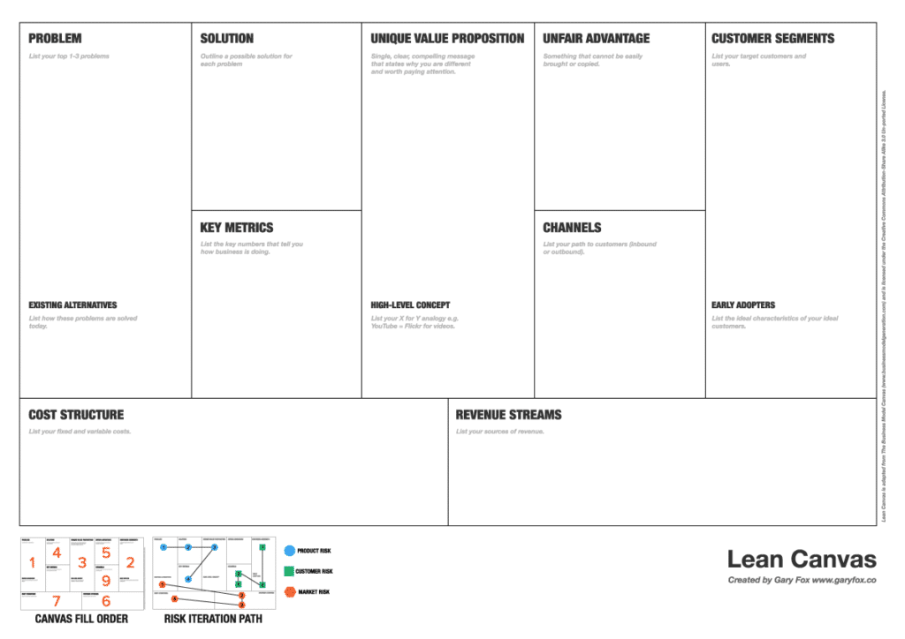
Revenue Stream
Cost Structure merupakan bagian dari lean canvas

Slide 21
Mana Strategi Bisnis Kamu?
Dalam menyusun cost structure perlu mempertimbangkan strategi bisnis mana yang akan digunakan. Strategi tersebut terdiri dari:
Cost Driven
Dalam strategi ini, bisnis berupaya untuk menawarkan produk atau layanan dengan harga yang lebih rendah daripada pesaing, dengan tetap menjaga kualitas yang memadai.
Berfokus pada penciptaan nilai tambah bagi pelanggan dengan menyediakan produk atau layanan yang unik, inovatif, atau dengan kualitas yang lebih tinggi. Tujuan strategi ini adalah untuk membedakan bisnis dari pesaing dan menciptakan loyalitas pelanggan yang kuat.
Value Driven

Slide 22
Cost Structure?
Apa saja yang harus ada pada

Slide 23
Biaya Variabel
Biaya Tetap
Biaya yang berubah-ubah tergantung dengan jumlah produksi. Semakin banyak produksi, semakin banyak biaya yang dikeluarkan.
Biaya tetap ini memaksa setiap pelaku bisnis untuk menjual produk atau layanan sebanyak-banyaknya. Tujuannya, sudah pasti untuk menambal pengeluaran biaya tetap.
Biaya bahan baku: Bahan yang sesuai dengan jenis barang yang diproduksi, Misal bisnis pakaian, bahan bakunya adalah kain, benang, dst
Biaya sewa tempat
Biaya tenaga kerja: Seluruh tenaga kerja yang terlibat, termasuk upah dan biaya lembur
Biaya peralatan produksi: Seperti oli mesin produksi, dll
Pajak
Komisi atau insentif: Biasanya untuk tim sales yang membantu meningkatkan penjualan
Notes:
https://www.causal.app/define/one-time-fee-revenue-model
https://www.reliabills.com/blog/pros-and-cons-of-recurring-payments/

Slide 24
Revenue Stream
“Sebuah data yang menunjukkan sumber pendapatan sebuah bisnis”

Slide 25
Revenue Stream
Revenue Stream merupakan bagian dari lean canvas

Slide 26
Manfaat dari Revenue Stream
Menunjukkan bagaimana cara bisnis mendapatkan uang/dana
Membantu membuat estimasi omset dan profit
Menunjukkan sumber revenue yang paling efektif
Menjadi data yang bisa diberikan kepada investor
Notes:
https://corporatefinanceinstitute.com/resources/accounting/revenue-streams/
https://www.ocbcnisp.com/id/article/2021/07/01/revenue-stream
https://glints.com/id/lowongan/revenue-stream-adalah/

Slide 27
4 Pertanyaan dalam Revenue Stream
How will you charge?
Who will you charge?
How will you price
What is your price?
Source: https://youtu.be/pnKqFIEQxMc

Slide 28
4 Questions
How will you charge?
How will you charge
Menjelaskan bagaimana cara penjual “membebankan” biaya kepada pelanggannya .
3 Jenis:
One-time fee
Penjualan produk yang membiarkan pelanggan untuk membeli produk tanpa ada jangka waktu atau komitmen untuk langganan
Recurring fee
Penjualan produk yang mengharuskan pelanggan membeli produk dengan membayar rutin dalam jangka waktu tertentu
Penjualan produk dengan bentuk pembayaran menyesuaikan pelanggan untuk membantunya, misalnya menyediakan sebuah kontrak tertentu.
Customer support

Slide 29
One-time Fee
Recurring Fee
Keuntungan one-time fee:
Keuntungan one-time fee:
Pelanggan tidak harus berkomitmen ketika membeli produk
Meningkatkan cashflow bisnis karena menerima pembayaran yang teratur setiap bulannya
Menarik pelanggan yang hanya memiliki budget terbatas
Meningkatkan loyalitas dan retensi pelanggan
Mengurangi biaya overhead karena tidak perlu mengelola pembayaran berulang
Membantu membangun hubungan jangka panjang dengan pelanggan
Notes:
https://www.causal.app/define/one-time-fee-revenue-model
https://www.reliabills.com/blog/pros-and-cons-of-recurring-payments/

Slide 30
4 Questions
Who will you charge?
Who will you charge
Dalam menyusun revenue stream, kita perlu mempertimbangkan, siapa yang akan kita kenakan biaya untuk produk bisnis kamu, dapat dilihat dari segmen market mana yang sesuai dengan bisnis kamu

Slide 31

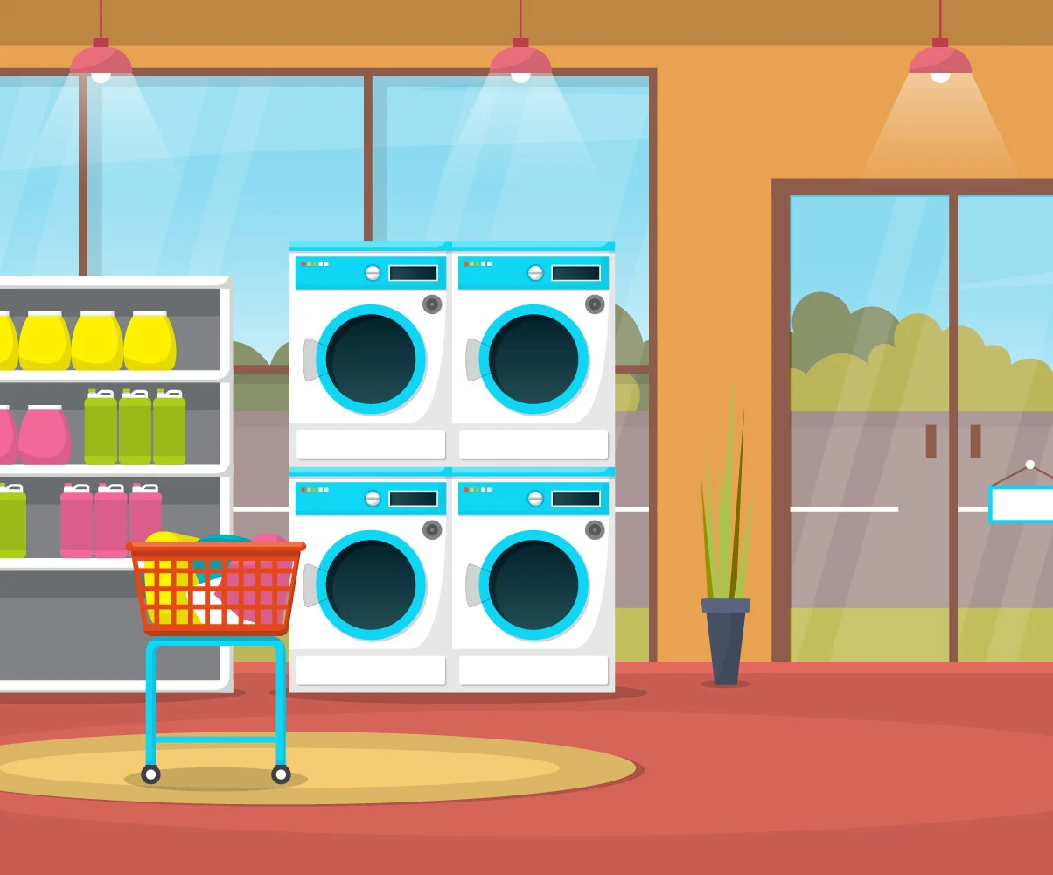
One Sided Market
Jasa Laundry
Terdapat satu kelompok customer yang berinteraksi satu sama lain. Dalam model ini, ada satu kelompok yang menyediakan barang atau layanan, sementara kelompok lainnya bertindak sebagai konsumen atau pengguna.
Toko Buku

Slide 32




Two Sided Market
Terdapat beberapa kelompok pengguna yang saling bergantung satu sama lain untuk mencapai nilai ekonomi. Dalam model ini, kelompok pengguna berinteraksi secara langsung dan saling mendukung untuk memperoleh manfaat yang lebih besar.

Slide 33

4 Questions
What is your price?
How will you price
Setelah mengetahui segmen atau user persona mana yang akan dibebankan untuk membeli produk, terdapat 2 pendekatan yang dapat dilakukan untuk menetapkan harga sebuah produk
Next

Slide 34

Fixed Pricing
Penetapan harga yang berdasarkan dari jumlah biaya yang sudah dikeluarkan oleh produsen produk lalu ditambahkan sejumlah fee yang sudah disepakati, sehingga laba yang diperoleh tidak mempengaruhi dari harga jual barang.
Per-feature price
Customer Segment Price
Volume Pricing
List Price
Daftar harga standar untuk produk
Penetapan harga berdasarkan fitur yang ditawarkan pada produk
Harga disesuaikan dengan segmen customer yang berbeda.
Harga disesuaikan dengan volume pembelian.

Slide 35
Dynamic Pricing
Strategi penetapan harga yang fleksibel di mana harga akan berfluktuasi atau disesuaikan berdasarkan permintaan pasar dan pelanggan. Pendekatan ini pada dasarnya menggunakan negosiasi.
Negotiation
Real-time
Auction
Harga ditetapkan berdasarkan negosiasi dengan catatan tidak dibawah cost atau modal yang ditetapkan sebelumnya.
Penetapan harga berdasarkan permintaan dan penawaran oleh pasar. Contoh: Permintaan barang naik, harga ikut naik begitupun sebaliknya.
Harga produk ditentukan berdasarkan sistem lelang.

Slide 36
4 Questions
What is your price?
What is your price?
Setelah memahami mengenai:
"How will you charge?" (jenis-jenis dari revenue stream)
"Who will you charge?"(segmentasi market yang akan dibebankan untuk pembelian produk)
"How will you price" (strategi pricing yang telah ditetapkan)
Saatnya mengetahui mengenai hal yang perlu dipertimbangkan setelah penentuan harga.

Slide 37

How Customer Want to Pay?
Bagaimana customer mau membeli produk dengan strategi pendekatan harga yang telah dipilih sebelumnya, dan bagaimana cara meminta customer untuk membayar produk tersebut.

Slide 38
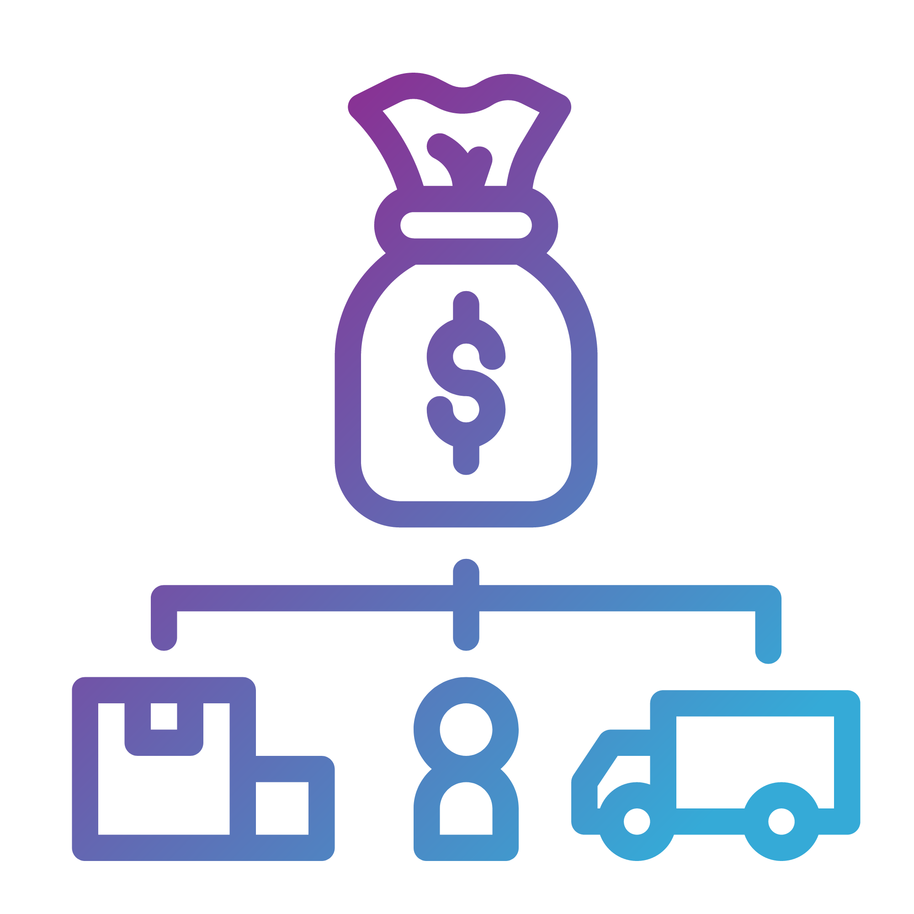
Cost
Structure
Struktur biaya harus jelas dan penetapan harga yang diberikan kepada customer dapat memperoleh keuntungan.

Slide 39
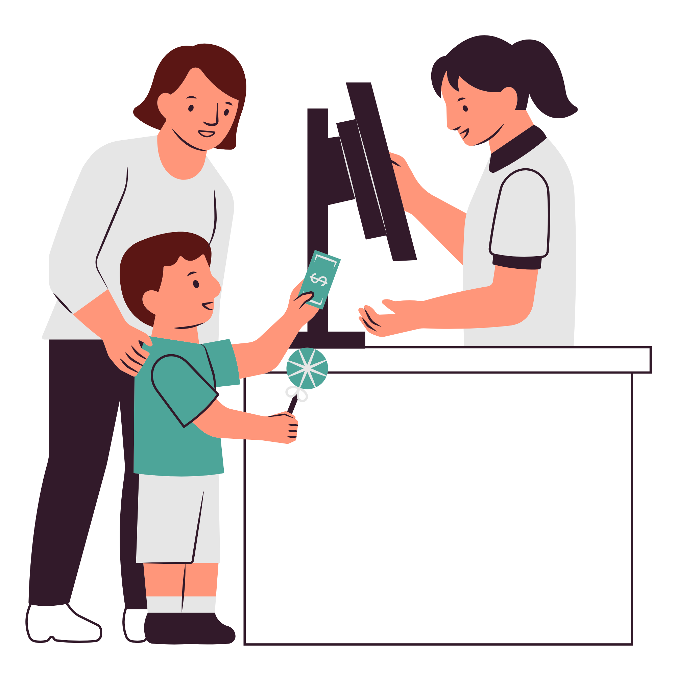
Perceived Value
Berapa banyak customer yang bersedia membayar dibandingkan dengan produk yang ditawarkan

Slide 40
Manajemen Keuangan
“kegiatan mengendalikan, mengelola, merencanakan, dan menyimpan dana untuk bisnis/perusahaan.”

Slide 41
Manajemen Keuangan
Planning
Budgeting
Controlling
Auditing
Reporting
Melakukan perencanaan meliputi perencanaan arus keluar masuk dan rugi laba
Membuat alokasi dana sesuai dengan dana yang sudah ditentukan
Melakukan monitoring, evaluasi, dan perbaikan terhadap keuangan bisnis
Melakukan pemeriksaan internal terhadap keuangan bisnis agar terhindar dari penyimpangan
Membuat laporan keuangan keuangan dan analisanya

Slide 42
Manajemen Keuangan
Planning
Budgeting
Controlling
Auditing
Reporting
Melakukan perencanaan meliputi perencanaan arus keluar masuk dan rugi laba
Membuat alokasi dana sesuai dengan dana yang sudah ditentukan
Melakukan monitoring, evaluasi, dan perbaikan terhadap keuangan bisnis
Melakukan pemeriksaan internal terhadap keuangan bisnis agar terhindar dari penyimpangan
Membuat laporan keuangan keuangan dan analisanya
Diskusi dengan tim dimulai dari menemukan objective
Membuat tabel budgeting
Mengontrol pengeluaran agar sesuai dengan alokasi dana yang dibuat
Menjadwalkan, melaksanakan, dan membuat report hasil Audit
Membuat tabel laba rugi, arus kas, neraca

Slide 43
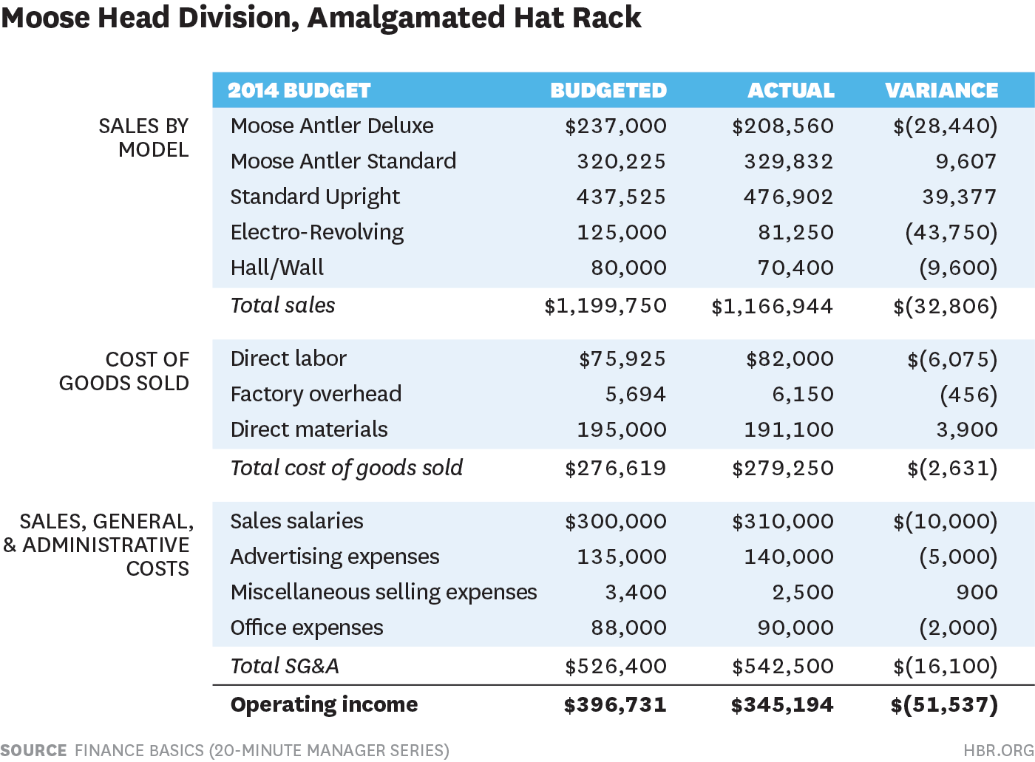
Contoh Budgeting
Notes:
https://www.youtube.com/watch?v=qOWsQVJvM2Y&t=128s

Slide 44
Manfaat Manajemen Keuangan
Arus kas menjadi sehat
Mengetahui modal bisnis dengan tepat
Membantu mengoptimalkan keuntungan
Menghindari fraud

Slide 45
Laporan Keuangan

Slide 46
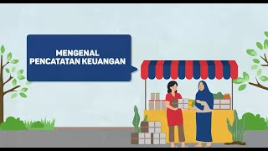
Laporan Keuangan

Slide 47
Sekarang Saatnya Latihan!
Yuk isi Lean Canvas mu!

Slide 48
Halo semua peserta,
Sekarang saatnya kamu mengisi bagian Cost Structure dan Revenue Stream pada Lean Canvas milikmu yuk! Perlu diingat:
Cost structure: Tuliskan biaya tetap dan biaya variabel yang kamu keluarkan untuk produk kamu
Revenue stream: Dari mana saja kamu akan mendapatkan penghasilan untuk bisnis kamu
Selamat Bekerja!

Slide 49
Terima Kasih
Direct contact:
dinni@rumahsiapkerja.com
Graha Kutilang, Jl. Bulungan no. 26, Kota Jakarta Selatan, Daerah Khusus Ibukota Jakarta, 12170

